Slide 1

111/04/21
線頂上課
閩南語
(康軒二冊3課句型教學)
陳富貴老師

Slide 2
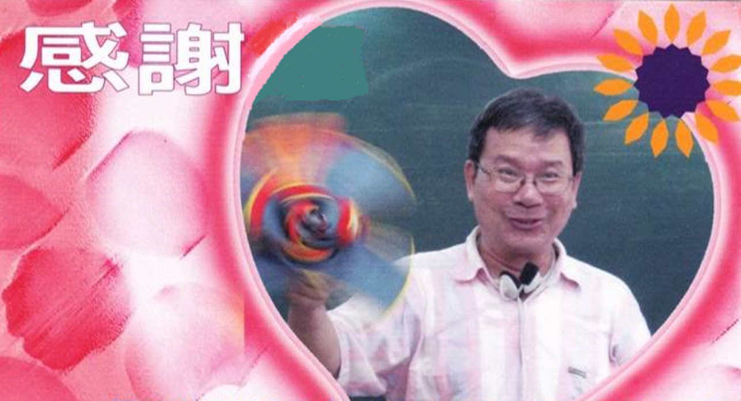
康軒二冊3課句型教學

Slide 3
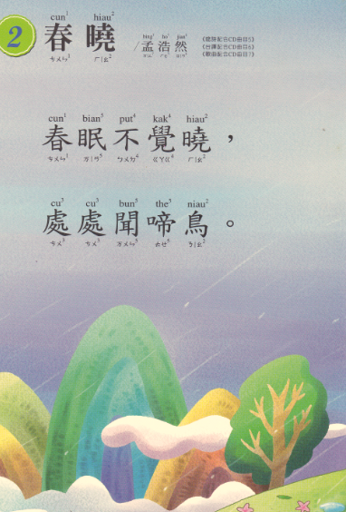
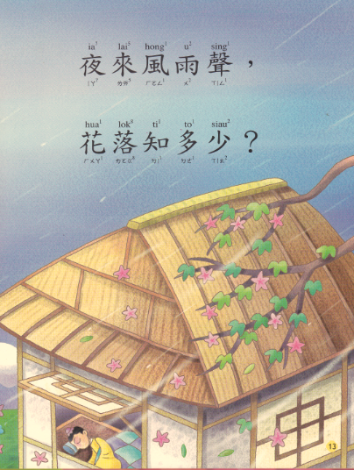
引起動機[詩詞吟唱---春暁]
跟著旋律來唱 (鹿港調-五言絕句)

Slide 4
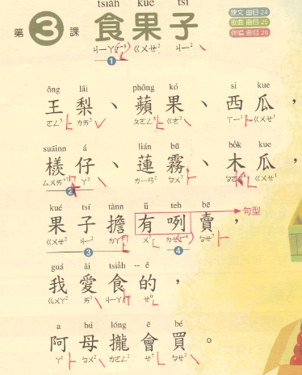
課文複習----第46頁

Slide 5

邊抄注音旁紅色的閩南語符號，邊跟著唱
課本
第46頁

Slide 6
課文教學-情境故事
問&答(閱讀理解---電子書)
Notes:
電子書的課文教學-閱讀理解

Slide 7
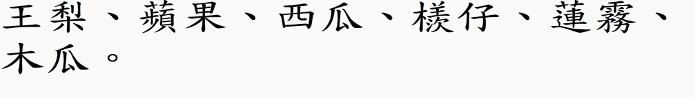
課文教學-情境故事
問&答(閱讀理解---電子書)
Notes:
電子書的課文教學-閱讀理解

Slide 8
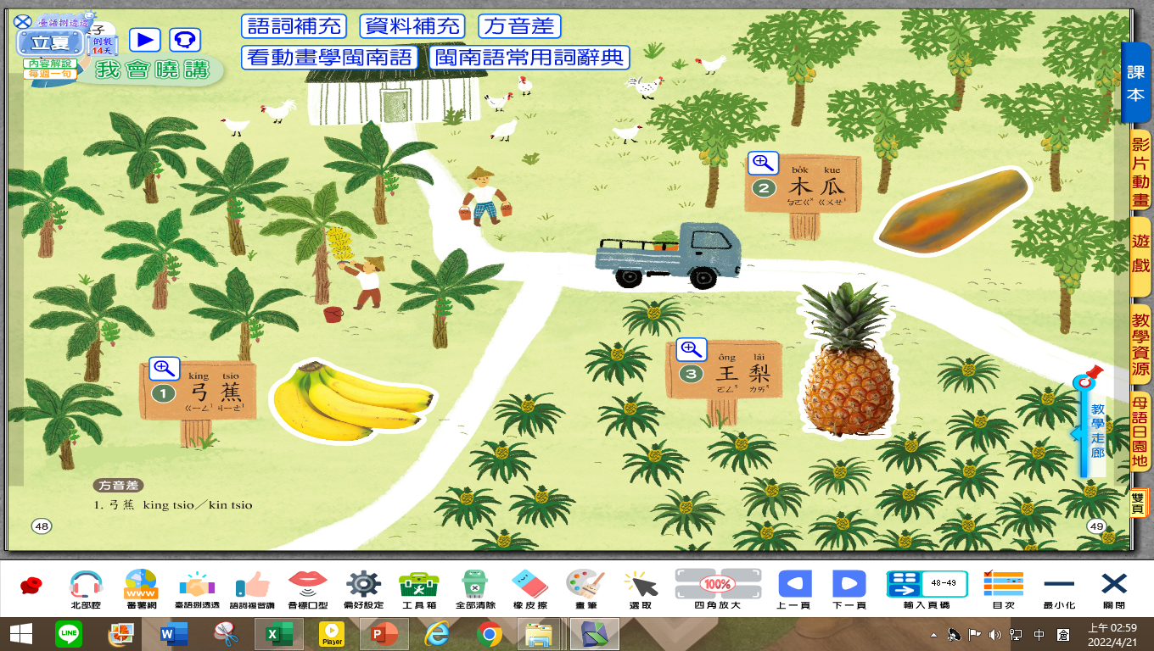
語詞複習1

Slide 9
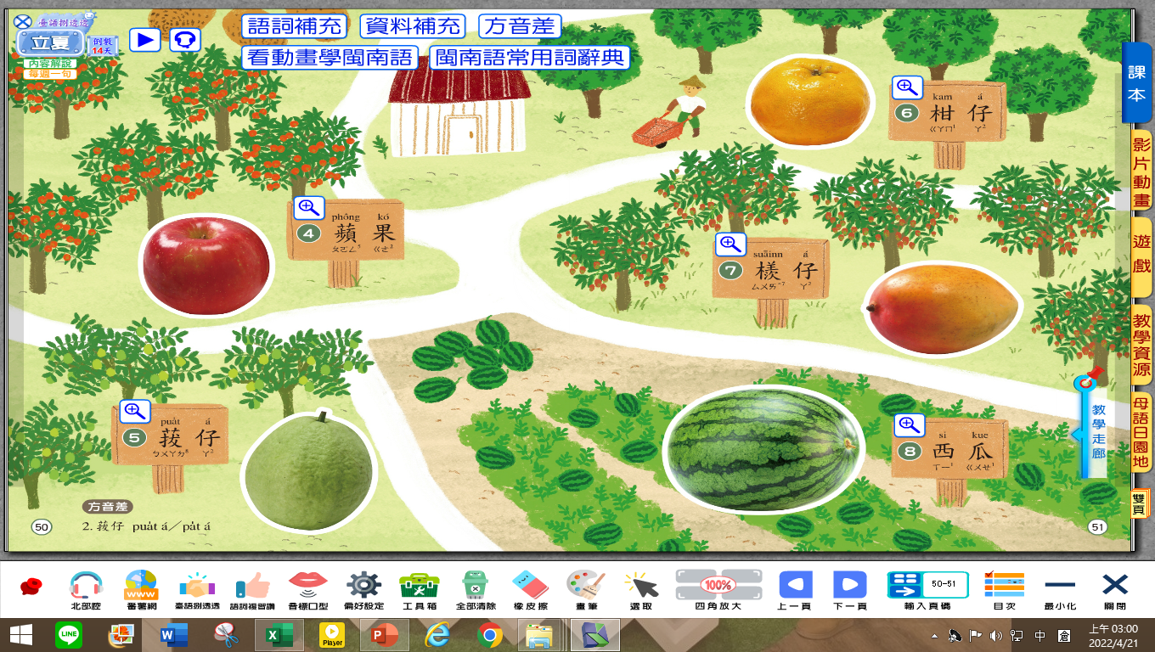
語詞複習2

Slide 10
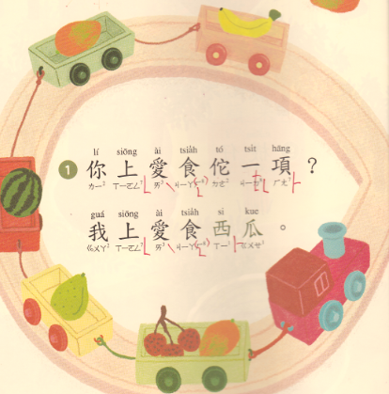
句型教學
對句練習 1

Slide 11
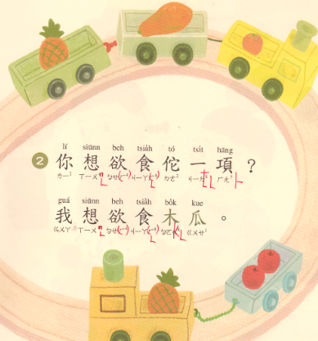
句型教學
對句練習 2

Slide 12
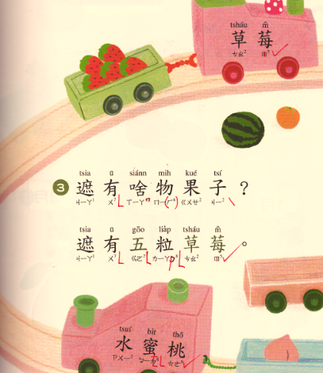
句型教學
對句練習 3

Slide 13
句型教學
對句練習 4
自行用前三句句型換語詞
練習看看!

Slide 14
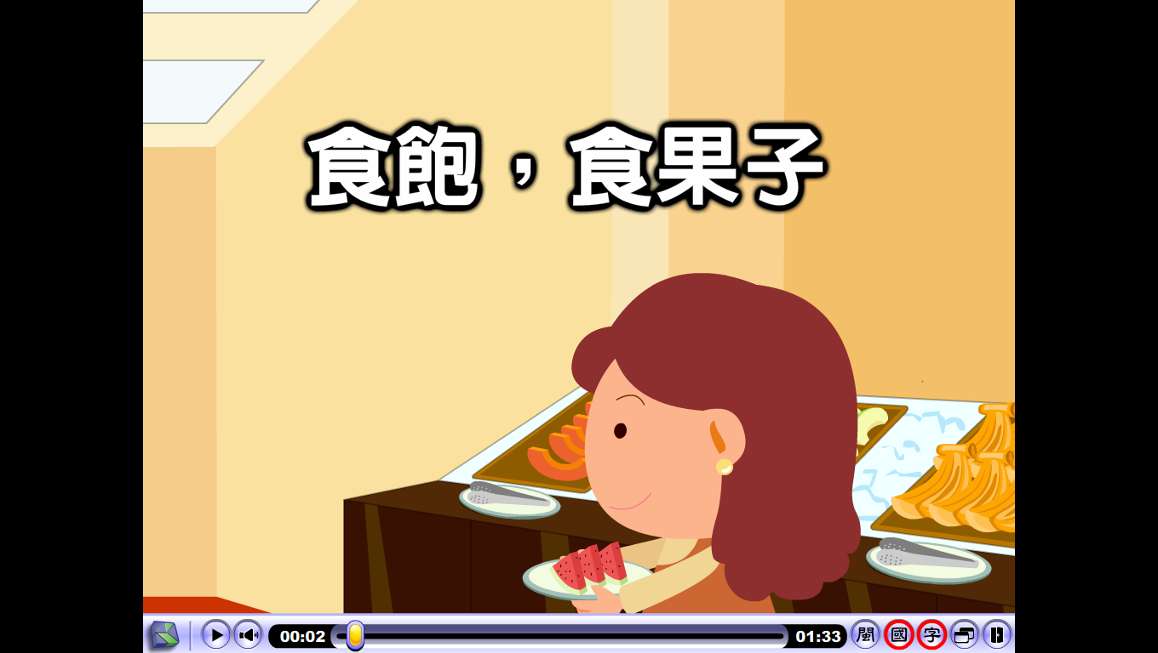
電子書https://player.vimeo.com/video/507804390
對話小劇場---食飽，食果子 (1’25”)

Slide 15
綜合活動
歌曲---古錐律動

Slide 16
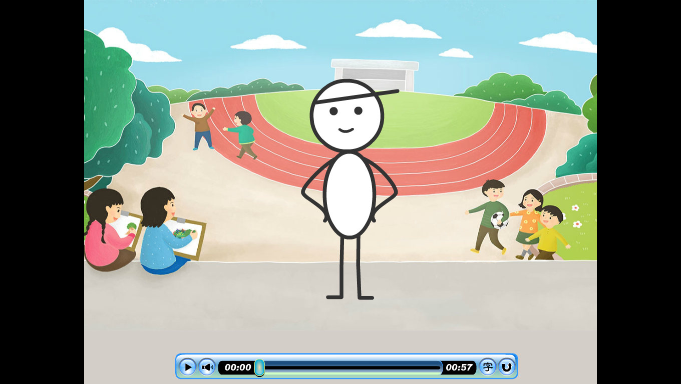
課文---古錐律動 https://player.vimeo.com/video/507804424

Slide 17
感謝收看
再會

